Slide 1
코로나 확진자 통계 분석
유한백, 정해창, 이세한

Slide 2
차례
목적
데이터 전처리
데이터 분석
결과

Slide 3
목적
코로나19 확산은 전세계적인 공중보건 위기로 글로벌 경제 뿐만 아니라 다양한 분야에서 전례없는 충격을 초래하엿다.
재확산에 따른 사회적 거리두기 강화를 통해 코로나 확산을 막고자 하였다.
코로나 19 대응 과정에서 발생하는 방역과 사회적 거리 두기에 따른 코로나 확진자 수의 관계를 있는 것을 확인할 수 있다.
그러므로 방화 강도인 엄격성 지수(Stringency Index)를 통해 사회적 거리 두기를 조절할 수 있다.

Slide 4
데이터
한국 코로나 데이터 : https://ourworldindata.org/explorers/coronavirus-data-explorer
구글 이동성지수 : https://www.google.com/covid19/mobility/index.html?hl=ko

Slide 5
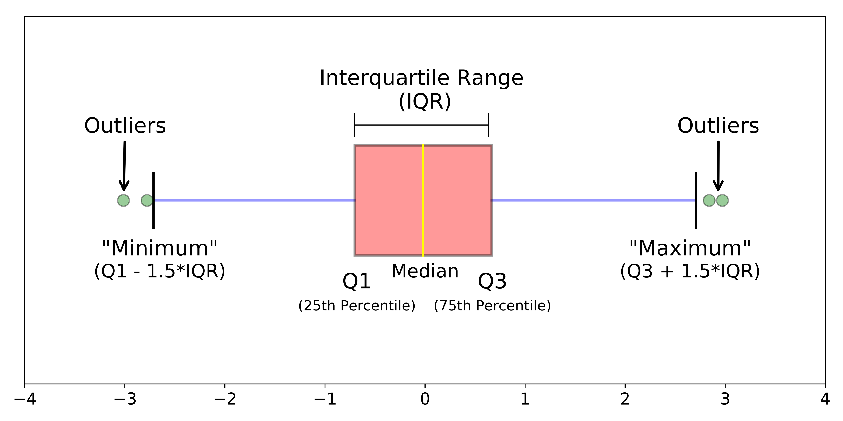
데이터 전처리
이상치 처리
def get_bound(series):
quartile_1, quartile_3 = np.percentile(series, [25, 75])
iqr = quartile_3 - quartile_1
lower_bound = quartile_1 - (iqr * 1.5)
upper_bound = quartile_3 + (iqr * 1.5)
return lower_bound, upper_bound
NaN 처리 : fillna()

Slide 6
데이터
Target : 엄격성 지수(Stringency Index)
Data
new_cases : 새로운 코로나 확진자수
Reproduction_rate : 감염 재생산지수
New_vaccinations : 백신 접종자수
retail_and_recreation_percent_change_from_baseline : 식당, 카페, 쇼핑센터, 놀이공원, 박물관, 도서관,영화관과 같은 장소에서 나타난 이동 추이입니다.
grocery_and_pharmacy_percent_change_from_baseline : 식료품 매장, 식자재 창고, 농산물 시장, 전문 식품매장, 드럭스토어, 약국과 같은 장소에서 나타난이동 추이입니다.
parks_percent_change_from_baseline : 국립공원, 공용 해수욕장, 정박지, 반려견 공원, 광장, 공공 정원과 같은 장소에서 나타난 이동 추이입니다.
transit_stations_percent_change_from_baseline : 지하철, 버스, 기차역 등의 대중교통 허브와 같은 장소에서 나타난 이동 추이입니다.
workplaces_percent_change_from_baseline : 직장에서 나타난 이동 추이입니다.
residential_percent_change_from_baseline : 거주지에서 나타난 이동 추이입니다.

Slide 7
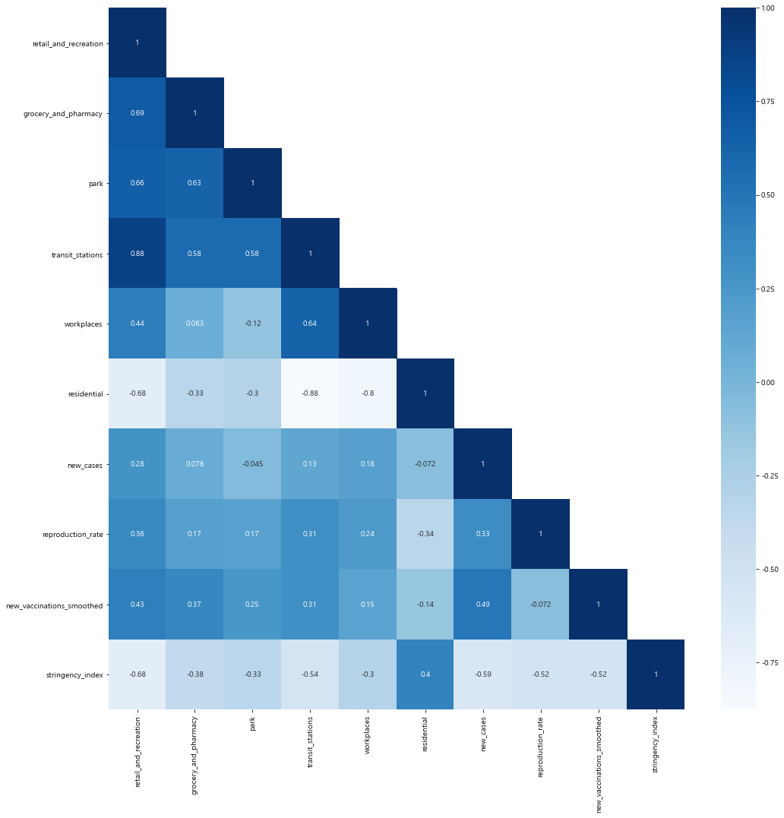
상관계수
엄격성 지수와 다른 변수와의 상관관계는 음의 값을 가지므로 반비례 관계
그러나 거주지에서만 양의 값을 가지므로 거주지에서 엄격성지수에 영향이 없고 규제하기가 힘드므로 자발적인 방역을 유도하는 것이 중요할 것으로 보인다.
엄격성지수와의 상관관계 값
retail_and_recreation_percent_change_from_baseline ➔ -0.68 grocery_and_pharmacy_percent_change_from_baseline ➔ -0.38 parks_percent_change_from_baseline ➔ -0.33
transit_stations_percent_change_from_baseline ➔ -0.54
workplaces_percent_change_from_baseline ➔ -0.3
residential_percent_change_from_baseline ➔ 0.4
Reprocution_ratio ➔ -0.52
New_cases ➔ -0.52

Slide 8
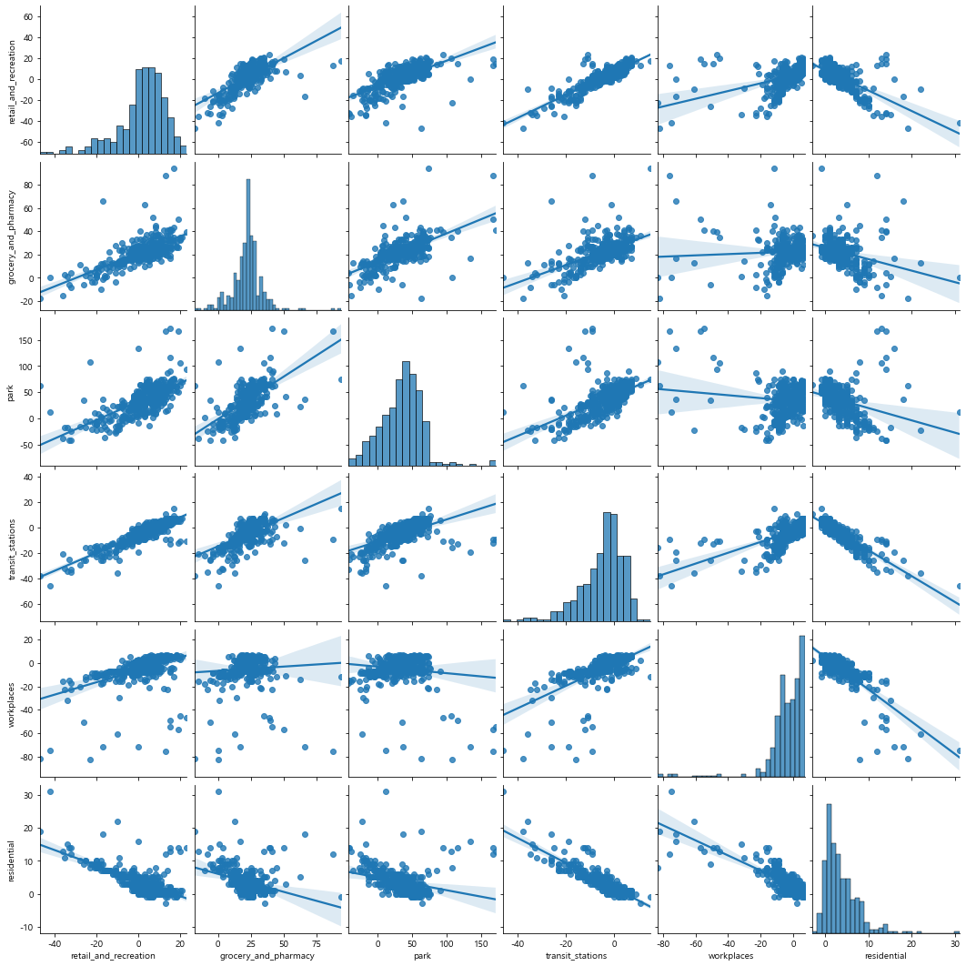
PairPlot

Slide 9
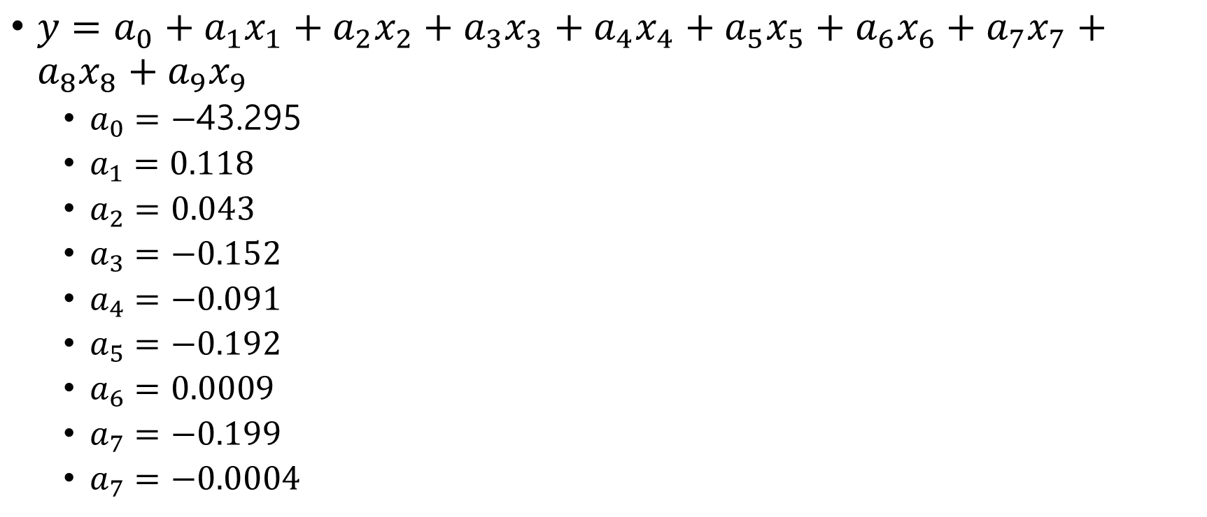
선형회귀
$y=a_{0}+a_{1}x_{1}+a_{2}x_{2}+a_{3}x_{3}+a_{4}x_{4}+a_{5}x_{5}+a_{6}x_{6}+a_{7}x_{7}+a_{8}x_{8}+a_{9}x_{9}$
$a_{0}=−$43.295
$a_{1}=0.118$
$a_{2}=0.043$
$a_{3}=−0.152$
$a_{4}=−0.091$
$a_{5}=−0.192$
$a_{6}=0.0009$
$a_{7}=−0.199$
$a_{7}=−0.0004$
RMSE = 4.429
R2 = 0.622

Slide 10
Ridge Model
model = Ridge(alpha = 100)
model.fit(X_train, y_train)
y_pred = model.predict(X_test)
print('RMSE: ', np.sqrt(mean_squared_error(y_test, y_pred)))
print('R2: ', r2_score(y_test, y_pred))
RMSE = 4.365
R2 = 0.635

Slide 11
Lasso Model
model = Lasso(alpha = 0.000001)
model.fit(X_train, y_train)
y_pred = model.predict(X_test)
print('RMSE: ', np.sqrt(mean_squared_error(y_test, y_pred)))
print('R2: ', r2_score(y_test, y_pred))
RMSE = 4.462
R2 = 0.617

Slide 12
ElasticNet Models
model = ElasticNet(alpha = 0.1, l1_ratio=0.001)
model.fit(X_train, y_train)
y_pred = model.predict(X_test)
print('RMSE: ', np.sqrt(mean_squared_error(y_test, y_pred)))
print('R2: ', r2_score(y_test, y_pred))
RMSE = 4.36
R2 = 0.633

Slide 13
SGD Model
from sklearn import linear_model
model = linear_model.SGDRegressor( verbose=1)
model.fit(X_train, np.array(y_train).ravel())
score = model.score(X_test, y_test)
print("R-squared:", score)
y_pred = model.predict(X_test)
print('RMSE : ', np.sqrt(mean_squared_error(y_test, y_pred)))
print('R2 : ', r2_score(y_test, y_pred))
RMSE = 4.424
R2 = 0.623

Slide 14
결론
엄격성 지수와 이동성 지수와의 관계는 반비례 관계이지만 거주지 이동성 지수만이 비례 관계이므로 자발적인 방역을 유도하는 것이 중요하다.
식당, 카페, 쇼핑센터, 놀이공원, 박물관, 도서관,영화관과 같은 장소에서 나타난 이동 추이와 지하철, 버스, 기차역 등의 대중교통 허브와 같은 장소에서 나타난 이동 추이는 엄격성 지수와의 상관관계 값으로 보면 좀 더 강한 규제를 요구됨
국립공원, 공용 해수욕장, 정박지, 반려견 공원, 광장, 공공 정원과 같은 장소와 직장에서는 규제를 최소화 할 수 있음
Ridge모델이 잘 설명하는 것을 알 수 있음

Slide 15
R₀를 예측하기 위해 다양한 방법이 사용될 수 있다. 감염병의 대확산이 시작되는 초기 단계에서는 감염자의 수가 기하급수적으로 증가하는데, 이 때는 R₀를 대략적으로 1 + (감염병의 전파율, 즉 감염자의 증가 속도) * (세대 기간)의 공식을 이용하여 산출할 수 있다. 여기에서 "세대 기간 (serial interval)"이란 첫 감염병 발생자의 증상 발병 시기와 2차 감염자의 증상 발병 시기 사이의 시간 차이를 뜻한다.
엄격성 지수(Stringency Index)
영국 옥스퍼드대 연구팀이 180여 개국의 코로나19 대응 수준을 평가한 지수. 100에 가까울수록 방역 강도가 높다. 평가 항목은 학교 운영, 직장 운영, 대규모 행사 제한, 모임 제한, 외출 자제 권고, 공공 캠페인, 대중교통 제한, 국내 이동 제한, 출·입국 제한 등 9개다. 마스크 착용 여부는 대상이 아니다.

